Slide 2
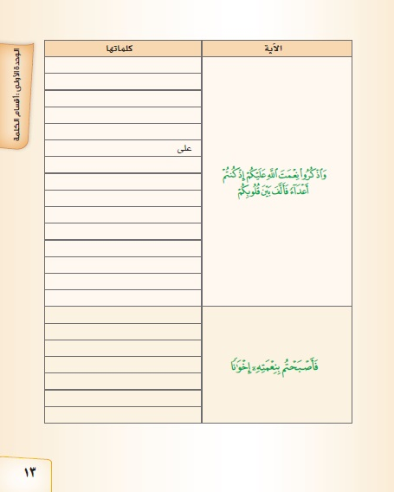
واو الجماعة
اذكروا
واو الجماعة
نعــمت
الــله
كم : ضمير متصل
إذ
كنتم
آعداء
ف : حرف عطف
ألف
بين
قلوبكم
كم : ضمير متصل
ف : حرف عطف
أصبح
تاء الفاعل
ب: حرف جر
نعمت
الهاء: ضمير متصل
إخواناً

Slide 3
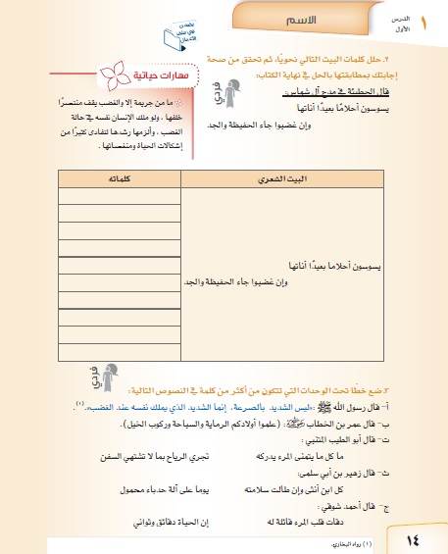
يسوس
واو الجماعة
أحلاما
بعيداً
أناة
ها
و
إن
غضب
جاء

Slide 4
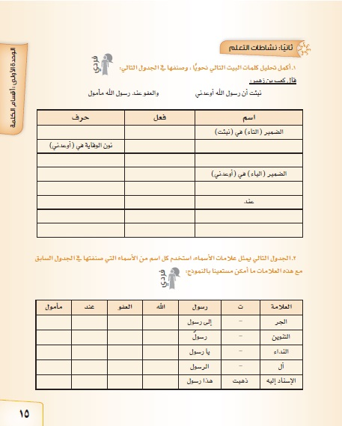
ب55
أن : حرف نصب
نبأ : فعل ماضي
أوعد
رسول
الله
الضمير (النون ) في (أوعدني )
العفو
مأمول
كالمأمول
من عند
من العفو
بالله
مأمولاً
عفواً
يامأمول
أيا عفواً
يالله
المأمول
العفو
يالمأمول شفاؤه
إن أكرمكم عند الله اتقاكم
العفو جميل
الله أكبر

Slide 5
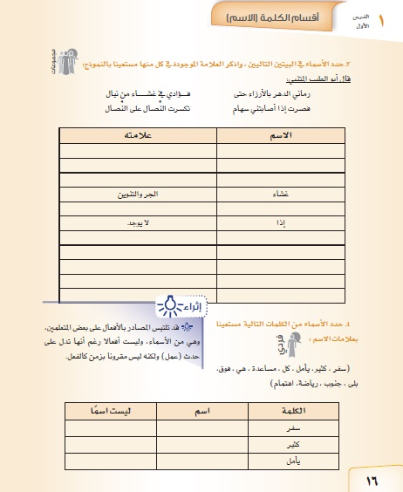
يقبل الاسناد وحرف جر والنداء
أبو
فيها آل
الدهر
فيها آل
الأزراء
مجرور
غشاء
مجرور
نبال
منونا
سهام
فيها آل
النصال
جر وفيها آل
النصال

Slide 6
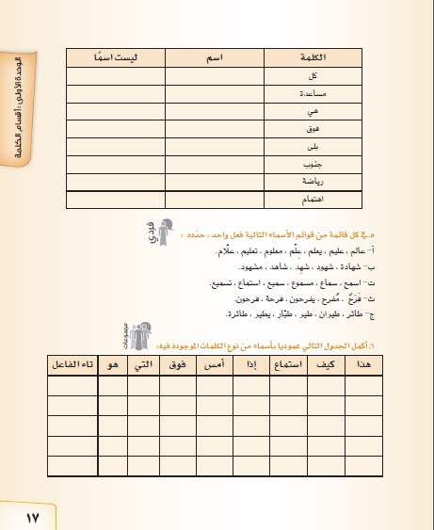
الذي
إذ
إذن
حينئذٍ
يومئذٍ
واو الحماعة
هي
تحت
صباحاً
انتباه
هل
هذه
ياء المخاطبة
هم
اللذان
أمام
ليلاً
امتناع
ماذا
هذان
نون النسوة
هن
اللتان
خلف
نهاراً
انتصار
متى
هاتان
ألف الإثنين
هما
اللاتي
دون
مساءً
انبهار
الهمزة
هذين
هاء الغائب
التي
حيث
ساعة
اجتهاد
أين
هؤلاء

Slide 7
اسم
فعل
فعل
اسم
فعل
اسم
فعل
اسم
اسم
فعل
اسم
اسم
حرف
اسم
حرف
اسم
اسم
حرف
اسم
حرف

Slide 8
المثال الأول والثاني تاء الفاعل متحركة بالرفع والنصب والجر
المثال الثالث التاء ساكنة لا محل لها من الإعراب
حرف مبني على السكون
كتبتُ الدرس
هل كتبتَ الدرس؟
كتبتْ هند الدرس
أكلتُ التفاحة
هل أكلتَ التفاحة؟
أكلتْ هند التفاحة
صعدتُ الحافلة
هل صعدتَ الحافلة؟
صعدتْ هند الحافلة
في الجملة الأولى ما نافية
في الجملة الثانية ما موصولة بمعنى الذي وهو للدلالة على غير العاقل

Slide 9
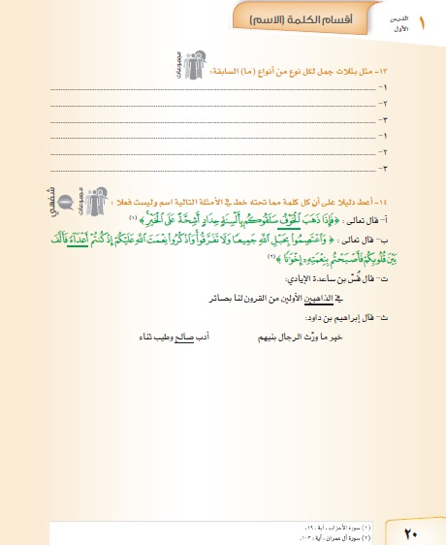
1- وجود أل التعريف
اسم لإنه منون
1- سبقت بحرف جر وجمع مذكر سالم
لإنه منون

Slide 10
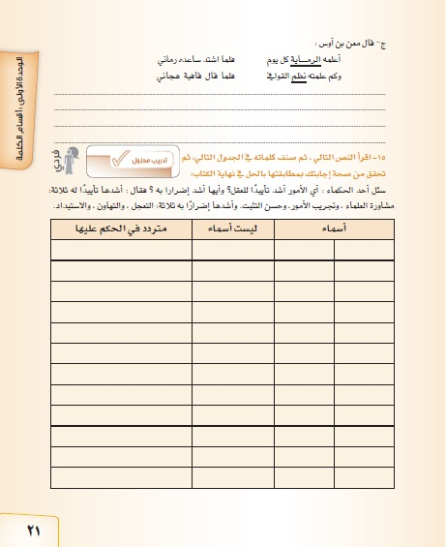
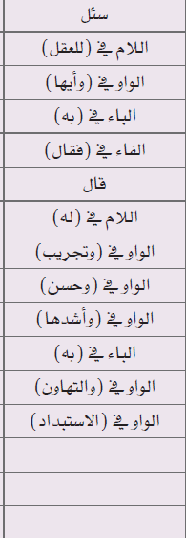
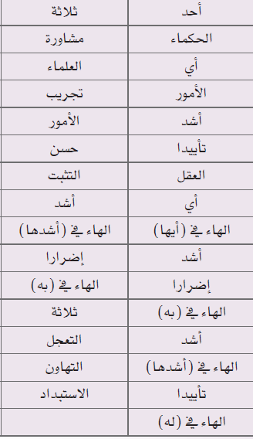
لوجود آل
نظم اسم للإسناد

Slide 11
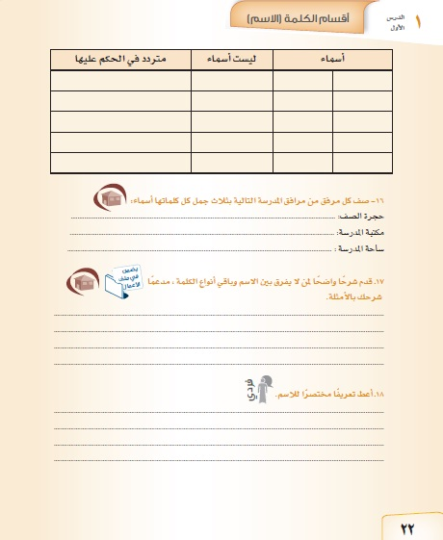
حجرة الصف نظيفة
مكتبة المدرسة مرتبة
ساحة المدرسة كبيرة

